Slide 1


第五章 数据查询
(二)

Slide 2

CONTENTS
基本查询
Part 1
条件查询
Part 2
排序查询结果
Part 1

Slide 3
数据查询是对数据表的重要操作，用户对数据库的应用在很大程度上都是通过查询来实现的。通过查询可以得到数据表中的信息和统计结果。
本节及以后讲述的数据查询，就是基于第三章所建立的数据库“XSCJ”和第四章讲的建立数据表：“学生情况表xsqk”、“课程表kc”以及“学生和课程表xs_kc”三个表来进行的。

Slide 4
基本查询
Part 1
1 查询全表数据
查询全表数据的语法规则：
SELECT * FROM 表名；
或 SELECT 所查询表的所有字段 FROM 表名；
基本查询分为：客户端软件SQLyog中查询和使用命令行方式查询。

Slide 5
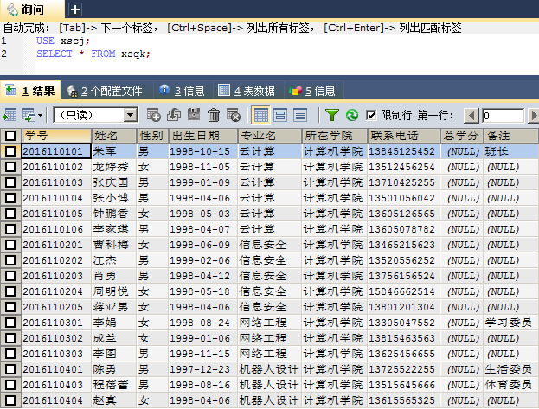
例 在客户端软件SQLyog中查询学生情况表xsqk的全部数据。

Slide 6
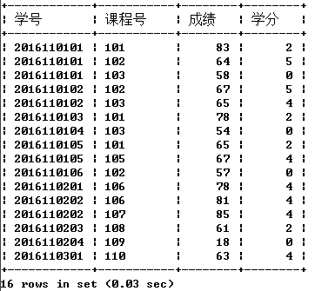
例 使用命令行方式查询学生课程表xs_kc的全表信息。
mysql> use xscj;
Database changed
mysql> select * from xs_kc;

Slide 7
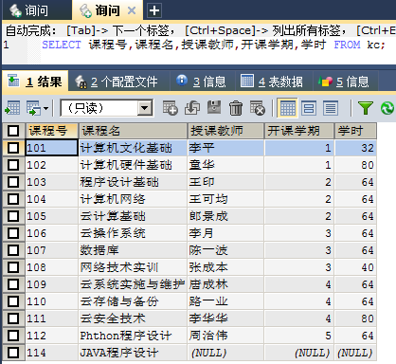
2 查询指定字段的数据
查询全表数据的语法规则： SELECT 字段列表 FROM 表名；
例 在客户端软件SQLyog中查询课程表kc中的数据，要求只查询“课程号,课程名,授课教师,开课学期,学时” 字段。

Slide 8
3 避免重复数据查询
有时查询出的结果会产生重复数据，但用户对重复的数据并不需要，此时可以采用关键字DISTINCT来避免重复的查询结果。
语法规则：
SELECT DISTINCT 列名 FROM 表名
。

Slide 9
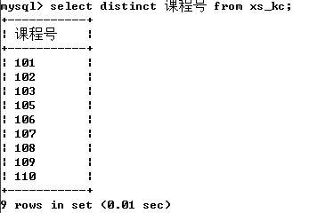
例 查看xs_kc表中，有哪些课程被学生选修了，要求显示出被选修的课程号。
注意关键字DISTINCT的使用

Slide 10
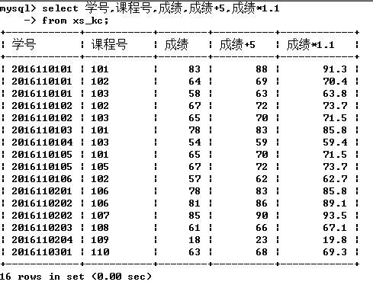
4 为查询增加计算列
例 查看xs_kc表中的信息，要求查询更新后的成绩，更新方式有两种：一种是原成绩加5，另一种是原成绩的110%。
查询语句及查询结果如图5.24所示。

Slide 11
5 改变查询结果中的列名
在默认情况下，数据查询结果中所显示的列名就是在创建表时使用的列名，但是对于某些情况下，需要使用新名称更直观，这特别对某些使用了英文名称列名的情况更是如此。
语法规则：
SELECT 列名1 as 新列名1，列名2 as 新列名2，… FROM 表名

Slide 12
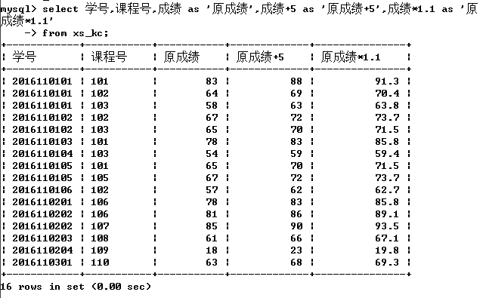
例 在例5.22中，把查询结果中的“成绩”改为“原成绩”，把原成绩加5对应的列名改为“原成绩+5”，原成绩的110%以应的列名改为“原成绩*1.1”。
查询语句及查询结果如图5.25所示。

Slide 14
SELECT 姓名,(TO_DAYS(NOW())-TO_DAYS(出生日期)) DIV 365 AS age FROM xsqk ;
NOW()：返回当前日期
TO_DAYS(<日期>)：从0年开始 到<日期>之间的天数
SELECT TO_DAYS('0000-12-31')

Slide 15
条件查询
Part 2
在前面所讲的查询都是数据表中的所有记录，但在实际应用中，用户可能只要求查询部分满足某种条件的。此时就需要在SELECT语句中加入WHERE子句来指定查询条件，过滤掉不符合条件的记录。
条件查询的语法规则：
SELECT 列名1，列名2，…
FROM 表名
WHERE 查询条件
在WHERE后的查询条件中，包括比较条件、逻辑条件、模糊匹配条件、列表条件以及空值判断等。

Slide 16
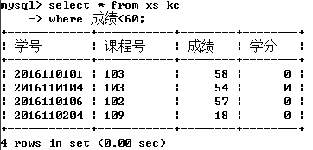
1 使用比较条件查询
例 查询xs_kc表中成绩不及格的学生记录。
查询语 句及查询结果如图5.26所示。

Slide 17
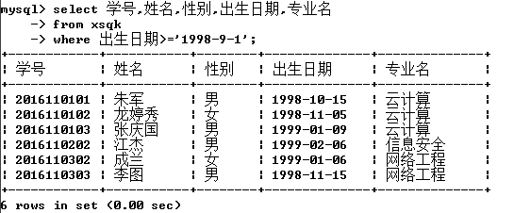
例 查询xsqk表中在1998年9月1日以后出生的学生信息，要求显示出学号、姓名、性别、出生日期和专业名字段。

Slide 19
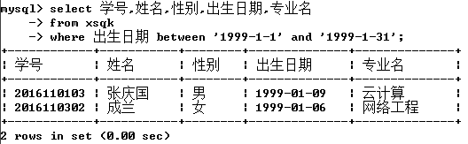
例 使用比较运算符BETWEEN AND来查询1999年1月出生的学生信息，要求显示出学号、姓名、性别、出生日期和专业名字段。

Slide 20
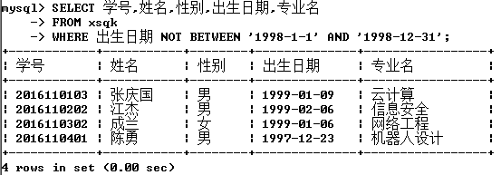
例 使用 NOT BETWEEN AND查询不在1998年出生的学生信息，要求显示出学号、姓名、性别、出生日期和专业名字段。

Slide 21
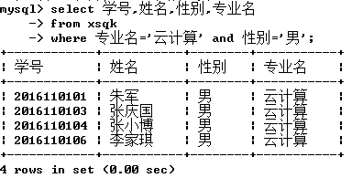
2 使用逻辑条件查询
当查询时限制的条件比较多时，可以使用逻辑条件进行查询。
例 查询专业名为“云计算”，性别为“男”的学生信息，要求显示出学号、姓名、性别和专业名字段。

Slide 22
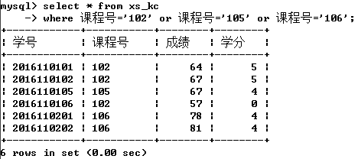
例 在xs_kc表中查询课程号为'102'，'105'，'106'的学生成绩信息。

Slide 23
3 模糊查询
在条件查询中，比较常见的是模糊查询。模糊查询用于查询条件不完全确定的情况。例如用户想找一本关于SQL SERVER 2012的教材，但又不清楚该教材的完整名称的时候；或者用户不需要精确查询，例如想查找所有姓张的学生信息，等等。
为了进行模糊匹配查询，MySQL提供了LIKE关键字配合通配符来实现。其中通配符有两个，一个是“%”代表从0个到任意多个字符，另一个是“_”代表某一个字符。另外，可以将LIKE关键字结合逻辑非运算符NOT或！进行查询。

Slide 24
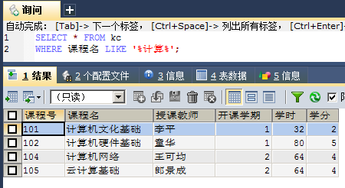
例 在SQLyog软件中，查询kc表中课程名中包含有“计算”两个字的课程信息。

Slide 26
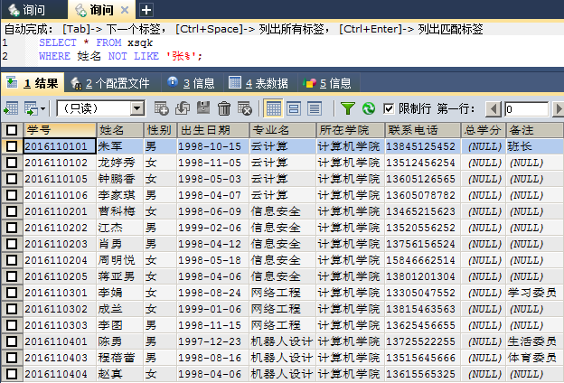
例 在SQLyog软件中，查询xsqk表中所有不姓张的学生信息。

Slide 27
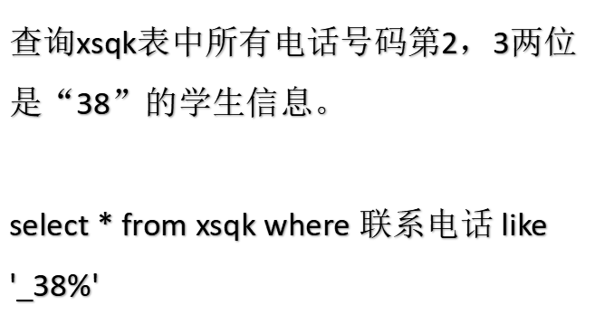

Slide 28
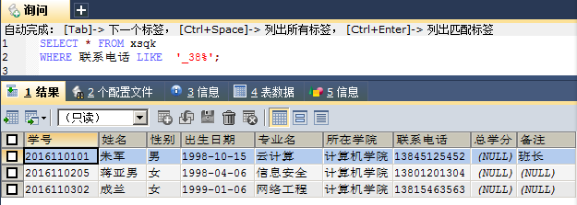
查询xsqk表中所有电话号码第2，3两位是“38”的学生信息。
。

Slide 29
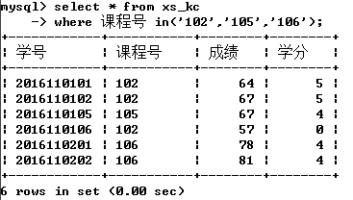
4 列表查询
在前面使用BETWEEN AND可以查询一个连续的区间，但如果列值的取值范围不是一个连续的区间，在MySQL中提供了一个使用关键了IN的列表查询，IN查询相当于多个OR运算符连接的查询条件的一种简化。
例5.34 使用IN查询，在xs_kc表中查询课程号为'102'，'105'，'106'的学生成绩信息。

Slide 30
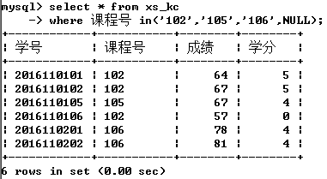
例 使用IN查询，在xs_kc表中查询课程号为‘102’，‘105’，‘106’，NULL的学生成绩信息。

Slide 31
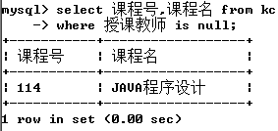
５空值查询
MySQL中提供了关键字IS NULL的空值查询，用来查询某字段为空值的记录；还可以使用NOT IN NULL查询非空值字段。
例 在kc表中查询还没有指定授课教师的课程号、课程名。

Slide 32
排序查询结果
Part 1
使用条件查询能找到符合用户需求的数据记录，但是查询出的结果在默认情况下是按最初添加到数据表中的顺序来显示的，这种显示结果的方式可能不满足用户的需求，比如查询学生成绩时，需要将成绩按从低到高的顺序进行排序。

Slide 33
排序查询结果的语法规则：
SELECT字段列表
FROM 表名
WHERE 查询条件
ORDER BY ｛列名1|列号 [ASC | DESC ]｝,[{列名2|列号[ASC | DESC ]}]，…
其中：
列名1，列名2…：表示需要排序的字段；
列号：表示该列在SELECT子句指定的列表中的相对顺序号；
ASC：表示对排序字段按升序进行排序（默认）；
DESC：表示对排序字段按降序进行排序。
在关键字ORDER BY后，可以设置单个或多个排序字段。

Slide 34
1按单字段排序
如果在关键字ORDER BY后只有一个字段进行排序，那就是单字段排序。
例 查询xsqk表的记录，要求显示出学号、姓名、性别、出生日期四个字段，并按年龄从大到小排列。
select 学号,姓名,性别, 出生日期 from xsqk order by 出生日期 asc

Slide 35
例 查询xsqk表的记录，要求显示出学号、姓名、性别、出生日期四个字段，并按年龄从小到大排列。

Slide 36
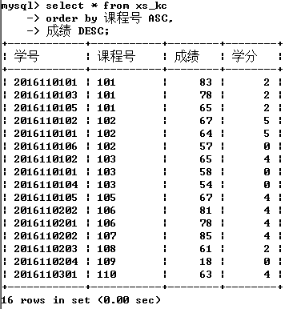
2 按多字段排序
当关键字ORDER BY子句指定了多个列时，系统按照指定列的先后顺序，只有当前面列出现相同值时，再按后面列的顺序排序记录。
例 查询xs_kc表中的记录，并先按课程号升序排列，当课程号相同时，再按成绩降序排列。

Slide 37
谢谢观看

